Slide 1

List of Instruction Sets
Sun Microsystem’s SPARC
IBM/Motorola’s PowerPC
Hewlett-Packard’s PA-RISC
Intel’s x86
DEC Alpha
Motorola’s 68xxx
Intel’s IA-64
SGI’s MIPS
ARM
SuperH
TI’s C6x
…

Slide 2
What Makes a Good ISA?
可编程性 Programmability
  轻松高效地表达程序，对象是编程人员
可实施性 Implementability
  易于设计高性能实现（即微架构）
  并不是每一个ISA都能很好地硬件实现，糟糕的 ISA、糟糕的微架构（速度慢、耗电等）
  我们想使用一些高性能实现技术，流水线、并行执行、乱序执行
  某些 ISA 特性使这些变得困难，比如变长指令、隐式状态（例如，条件代码）、多 种指令格式等。
兼容性 Compatibility
  随着语言和程序的发展，易于保持可编程性
  随着技术的发展，易于保持可实施性

Slide 3
兼容性
在许多领域，ISA 必须保持兼容
如果更新ISA架构的同时也必须购买新软件，那么很少有人购买新硬件
英特尔是第一家意识到这一点的公司，无论如何，ISA 必须保持稳定（微架构可以更改）
• x86 是有史以来最丑陋的 ISA 之一，但幸存下来
英特尔随后忘记了这一课：IA-64（安腾）是一种新的 ISA*
向后兼容性 非常重要
• 新处理器支持旧程序
• 不能删除原来的功能（繁琐）
向前（向上）兼容性 不太重要
• 旧处理器要支持新程序
•新处理器只会重新定义困在旧处理器中的操作码
•旧处理器在低级软件中模拟新指令

Slide 4
ISAs & Performance
性能方程式： •（指令数/程序）*（周期数/指令）*（秒/周期）
一个好的ISA平衡三个方面
一个例子：
大而复杂的指令：
• 减少“指令数/程序”（好！）
• 增加“周期数/指令”（不好！）
简单指令集
• 上述相反
• 当我们谈论“RISC”与“CISC”时，我们将重新审视这一点

Slide 5
ARM 与 Mips
ARM 是最流行的嵌入式设备指令集架构
Acorn RISC 机器，后来更改为Advanced RISC Machine，ARM与MIPS同年问世，类似的设计哲学。主要区别是 MIPS 有更多的寄存器，而 ARM 有更多的寻址模式（ARM 9个，Mips 4个）。 算术逻辑和数据传输有类似的指令集核心.
Addressing Modes 寻址模式
Addressing mode | ARM | MIPS
Register operand 寄存器寻址 | X | X
Immediate operand 立即寻址 | X | X
Register + offset (displacement or based)基址寻址 | X | X
Register + register (indexed) 寄存器间接寻址 | X | —
Register + scaled register (scaled)寄存器移位寻址 | X | —
Register + offset and update register 变址寻址 | X | —
Register + register and update register 多寄存器寻址 | X | —
Autoincrement, autodecrement 堆栈寻址 | X | —
PC-relative data 相对寻址 | X | X

Slide 6
Mips/ARM 与 x86
指令集的设计者有时会提供那些比ARM 和 MIPS 中更强大的操作。 目标一般是减少程序执行的指令数。 危险在于，它的代价可能增加了时钟周期或提高了CPI，从而增加了程序执行的时间，因此，通往操作复杂性的道路充满了危险。
ARM 和 MIPS 是 1985 年单个团队的视角，把架构各个模块很好地结合在一起而建立起来的，而x86 是几个独立架构团队混合的产品，经过超过 35 年的发展，在该架构原始指令集上不断添加新功能。
RISC“赢得”了技术大战 ， CISC 赢得高端商战（1990 年代至今），兼容性比任何人想象的都要强大，RISC 赢得嵌入式计算大战的胜利。

Slide 7
RISC设计原则
单周期执行（简单操作）
CISC：许多多周期操作
Load/store 内存访问架构
CISC：寄存器内存和内存内存指令
少数内存寻址模式
CISC：多种模式
固定指令格式
CISC：多种格式和长度
依赖编译器优化
CISC：手工组装以获得良好的性能
概括起来，RISC以硬件容易实现，而且让编译器更容易生成代码为设计准则。

Slide 8
指令长度与格式
Length
固定长度
  大部分 32 bits
简单实现 (next PC often just PC+4)
代码密度: 每一条代码32 bits
可变长度的指令
代码密度
  x86 有8位组成的指令
取指复杂(下一条指令从哪里开始?)
折中: 两种长度的指令
  E.g., MIPS16 或 ARM 的混合长度
Encoding
  一些简单的指令编码简化了译码器
  x86 译码器是一个繁琐的逻辑
Fetch[PC]
Decode
Read Inputs
Execute
Write Output
Next PC

Slide 9
指令编码举例
MIPS
  固定长度32-bits,
  3种格式, 编码简单
  (为了降低代码密度，MIPS16 有 16-bit 版本的指令)
  x86
  可变长度指令（1到16字节）
add $3, $2, $1
Instruction Memory
固定长度32-bits
Instruction Memory
可变长度:
…
…

Slide 10
有多少显式寄存器操作数
操作数模型：有多少显式操作数
• 3个：通用
add R1,R2,R3 表示 [R1] = [R2] + [R3] (MIPS 使用这个)
• 2个：
显式累加器
add R1,R2 表示 [R1] = [R1] + [R2]（x86 使用这个）
1个：一个隐式累加器
add R1 表示 ACC = ACC + [R1]
• 4+个：仅在特殊情况下有用
为什么要少？
• 主要是代码密度（程序二进制中每条指令的大小)

Slide 11
多少个寄存器
寄存器比内存快，尽可能多好吗？
不
寄存器更快的原因之一：它们的数量更少
• 小即快
另一个：直接寻址（无地址计算）
– 更多的寄存器，意味着指令中寄存器的位更多
– 因此，指令更大
并非所有内容都可以放入寄存器
•比如 结构、数组、指针
• 尽管编译器在放入更多东西方面做得越来越好
更多的寄存器意味着更多的保存/恢复
• 跨函数调用、陷阱和上下文切换
趋势：更多寄存器：8 (x86)！ 32 (MIPS) !128 (IA64)
• 64 位 x86 有 16 个 64 位整数和 16 个 128 位 FP 寄存器

Slide 12
8086／8088CPU寄存器结构
内部总线
AH | AL
BH | BL
CH | CL
DH | DL
SP
BP
SI
DI
ALU
FLAGS

Slide 13
操作数模型：寄存器还是内存？
“LOAD/STORE”架构
• 内存访问指令（加载和存储）
• 单独的加法、减法、除法等运算指令
• 示例：MIPS、ARM、SPARC、PowerPC
混合操作数模型（x86、VAX）
• 操作数可以来自寄存器或内存
• x86 示例：addl 100, 4(%eax)
• 1. 从内存位置 [4 + %eax] 取数
• 2. 将该值加“100”
• 3. 结果存储到内存位置 [4 + %eax]
将需要 MIPS 中的三个指令

Slide 14
形式地址与有效地址
寻址方式
➢形式地址：指令中直接给出的地址编码。
➢有效地址：根据形式地址和寻址方式计算出来的操作数在内存单元中的地址。
指令编码
操作码 | 目的地址 | 源地址
操作数Data
形式地址
有效地址：操作数Data的内存单元地址Add
Add
寻址：根据形式地址查找到操作数的过程。
内存

Slide 15
寻址方式
寻址方式
➢定义：指令代码中地址字段的一部分，指明操作数的获取方式或操作数地址的计算方式。
➢指令中每一个地址字段均有其寻址方式编码（或隐含寻址方式）
OP | 目的地址 | 源地址
目的地址
源地址
目的操作数寻址方式
Add.
源操作数寻址方式
Add

Slide 16
立即寻址
➢操作数直接在指令代码中给出。
寻址方式
OP | Des | Mod | Imme. Data
源操作数
说明
➢立即寻址只能作为双操作数指令的源操作数。
➢Operand = Imme. Data
➢例：MOV AX,1000H
思考
➢立即寻址的操作数在什么地方，存储器 or 寄存器？
➢立即数的地址？

Slide 17
寻址方式
寄存器直接寻址
➢操作数在寄存器中，指令地址字段给出寄存器的地址（编码）
➢EA = Rn, Operand = (Rn)
➢例：MOV BX, AX
OP Des Rn
Mod
通用寄存器组GR
Data

Slide 18
寻址方式
存储器直接寻址
➢操作数在存储器中，指令地址字段直接给出操作数在存储器中的地址
➢EA = A, Operand = (A)
➢例：MOV AX, [1000H]
OP Des A
Mod
存储器
Data

Slide 19
寻址方式
寄存器间接寻址
➢操作数在存储器中，指令地址字段中给出的寄存器的内容是操作数在存储器中的地址。
➢EA = (Rn), Operand = ((Rn))
➢例：MOV AX, [BX]
OP | Des | Mod | Rn
存储器
Data
A
A
寄存器Rn

Slide 20
寻址方式
存储器间接寻址
➢操作数在存储器中，指令地址字段中给出的存储器地址的单元内容是操作数在存储器中的地址。
➢EA = (A1), Operand = ((A1))
➢例：MOV R1, @(1000H) PDP-11的指令
OP | Des | Mod | A1
存储器
A1
A2
A2
Data

Slide 21
基址寻址
寻址方式
➢操作数在存储器中，指令地址字段给出一基址寄存器和一形式地址，基变址寄存器的内容与形式地址之和是操作数的内存地址。
➢EA = (Rb)+A, Operand = ((Rb)+A)
➢例：MOV AX, 1000H[BX]
存储器
OP | Des | Mod | Rb | A
Data
N
+
A A+1
寄存器Rb
A+N
基址寻址的作用：较短的形式地址长度可以实现较大的存储空间的寻址。

Slide 22
变址寻址
寻址方式
➢操作数在存储器中，指令地址字段给出一变址寄存器和一形式地址，变址寄存器的内容与形式地址之和是操作数的内存地址。
➢EA = (Rx)+A, Operand = ((Rx)+A)
➢有的系统中，变址寻址完成后，变址寄存器的内容将自动进行调整。
Rx= (Rx) + ?? 操作数Data的字节数?
➢例：MOV AX, 1000H[DI]
存储器
OP | Des | Mod | Rx | A
Data
N
+
A A+1
寄存器Rx
寻址后寄存器Rx
N＋?
A+N
变址寻址的作用：数组操作，串操作

Slide 23
相对寻址
寻址方式
➢基址寻址的特例，由程序计数器PC作为基址寄存器，指令中给出的形式地址作为位移量，二者之和是操作数的内存地址。
➢EA = (PC)+A, Operand = ((PC)+A)
➢例：JNE A
存储器
OP | Des | Mod | A
Data
N
+
A A+1
PC
A+N

Slide 24

寻址方式
堆栈寻址
➢堆栈的结构：一段内存区域。
➢栈底，栈顶，
➢堆栈指针(SP)：是一个特殊寄存器部件, 指向栈顶
➢堆栈操作：PUSH ( 从寄存器到堆栈)，POP (从堆栈到寄存器)
SP
A
栈顶
栈底
堆栈

Slide 25
寻址方式
堆栈寻址
➢压栈操作：PUSH
Rn，假定寄存器Rn为16位寄存器
(SP)=(Rn), SP=(SP)-2
Rn
Data
SP
A-2
A-2 A
SP A
Data
堆栈

Slide 26
寻址方式
堆栈寻址
➢出栈操作：POP
Rn，假定寄存器Rn为16位寄存器
SP=(SP) + 2， Rn= ((SP))
Rn
Data
SP A-2
A-2 A
SP
A
Data
堆栈

Slide 27
寻址方式
页面寻址
➢将程序计算器PC的高位部分与形式地址拼接形成操作数的有效地址。
➢EA ＝ (PC)_{H,} 拼接 A
➢内存分位若干页， (PC)_{H,}指明页地址，形式地址A表明页内的位移量
存储器
OP | Des | Mod | 0FH
Data
10H
PC
100AH
拼
100FH

Slide 28
立即寻址
8086／8088指令系统:寻址方式
➢MOV AX,1234H （指令代码：B83412H）
存储器
CS:IP
 |  | B8H
 |  | 34H
 |  | 12H

Slide 29
寄存器（直接）寻址
➢MOV AX, BX （指令代码：89D8H）
8086／8088指令系统:寻址方式
存储器
CS:IP
89H
D8H

Slide 30
（存储器）直接寻址
8086／8088指令系统:寻址方式
➢MOV AX, [0100H] （指令代码：A10001H）
➢等价于 MOV AX,DS:[0100H]
存储器
➢EA = DS:0100H
CS:IP
 |  | A1H
 |  | 00H
 |  | 01H

Slide 31
寄存器间接寻址
8086／8088指令系统:寻址方式
➢MOV AX, [BX] （指令代码：8B07H）
➢等价于 MOV AX,DS:[BX]
➢EA = DS: (BX)
存储器
CS:IP
8BH
07H
MOV BH,[BP]
== MOV BH,SS:[BP]
MOV CX,[SI] == MOV CX,DS:[SI]
MOV [DI],BX == MOV DS:[DI],BX

Slide 32
基址（变址）寻址
8086／8088指令系统:寻址方式
➢MOV AX, 1000H[BX] （指令代码：8B870001H）
➢等价于 MOV AX, DS:[BX＋1000H]
存储器
➢EA = DS: (BX)+1000H
CS:IP
 |  | 8BH
 |  | 87H
 |  | 00H
 |  | 01H

Slide 33
基址变址寻址
8086／8088指令系统:寻址方式
➢MOV AX, 1000H[BX][SI] （指令代码：8B800001H）
➢等价于 MOV AX, DS:[BX+SI+1000H]
➢EA = DS: (BX)+(SI)+1000H
存储器
➢基址寄存器只能选：BX，BP
➢变址寄存器只能选：SI，DI
8BH
80H
00H
01H
➢基址寄存器BX：默认DS段
➢基址寄存器BP：默认SS段
CS:IP
MOV AX,10H[BX][DI] == MOV AX,DS:[BX+DI+10H] MOV AL,20H[BP][SI] == MOV AL,SS:[BP+SI+20H]

Slide 34
8086／8088指令系统:寻址方式
串操作寻址
➢串操作指令（MOVSB／MOVSW）隐含的寻址方式
➢源操作数地址 DS: (SI)
➢目的操作数地址 ES: (DI)
➢寻址完成后SI，DI自动调整（根据方向标志位DF调整）
MOV SI,1000H
MOV DI,3000H MOV CX,0100H CLD
REP MOVSB
0100H Bytes
3000H
1000H
0100H
Bytes

Slide 35
I/O寻址
8086／8088指令系统:寻址方式
➢I/O指令特有的寻址方式
➢IN AL,DX
➢OUT DX,AL
➢I/O端口地址：12位端口地址
➢I/O端口：I/O接口部件中可访问的空间（寄存器）
向COM1口发送字符‘A’
MOV DX, 3F8H MOV AL, 41H OUT DX, AL

Slide 36
8086／8088指令系统:指令格式与编码
一般双操作数指令格式与编码
➢RR型或RS型，必有一个操作数在寄存器中（寄存器直接寻址）
➢长度2～6个字节（前2个字节必须）
➢Opcode：操作码（6位）
➢d: 方向字段（1位）。在第二个字节中，REG确定一个操作数（寄存器直接寻址），MOD和R/M确定另一个操作数的寻址方式。方向字段d表明REG确定的是源操作数还是目的操作数。
d=1, REG确定目的操作数，MOD+R/M确定源操作数
d=0, REG确定源操作数，MOD+R/M确定目的操作数
➢W：字／字节字段（1位）：操作数是字节（8位）还是字（16位）
▪ W=1，字（16位）
▪ W=0，字节（8位）
6 1 1 2 3 3 8 8 8 8
Opcode | d | W | M O D | REG | R/M | Disp_Low | Disp_High | Imme. Data_Low | Imme. Data_High

Slide 37
8086／8088指令系统:指令格式与编码
一般双操作数指令格式与编码（续）
➢REG：寄存器字段，指明两个操作数中寄存器直接寻址的那个操作数。与W字段配合使用。
REG | W=1 | W=0
000 | AX | AL
001 | CX | CL
010 | DX | DL
011 | BX | BL
100 | SP | AH
101 | BP | CH
110 | SI | DH
111 | DI | BH
寄存器编码表
6 1 1 2 3 3
8
8
8
8
Opcode | d | W | M O D | REG | R/M | Disp_Low | Disp_High | Imme. Data_Low | Imme. Data_High

Slide 38
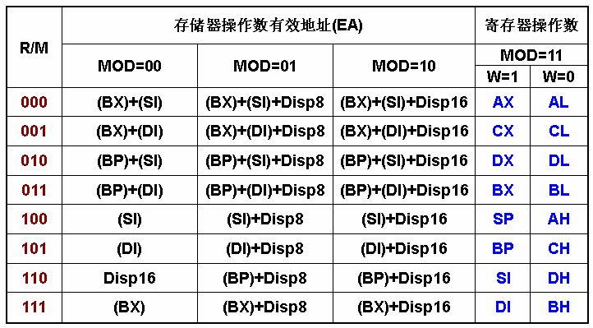
8086／8088指令系统:指令格式与编码
一般双操作数指令格式与编码（续）
➢MOD和R/M：确定另外一个操作数。
Opcode | d | W | M O D | REG | R/M | Disp_Low | Disp_High | Imme. Data_Low | Imme. Data_High

Slide 39
8086／8088指令系统:指令格式与编码
一般双操作数指令格式与编码（续）
➢位移量部分：8位或16位，或者无。
➢立即数：8位或16位，或者无。
6 1 1 2 3 3
8
8
8
8
Opcode | d | W | M O D | REG | R/M | Disp_Low | Disp_High | Imme. Data_Low | Imme. Data_High

Slide 40
8086／8088指令系统:指令格式与编码
与累加器（AX或AL）相关双操作数的指令
➢AX（AL）：寄存器直接寻址
➢另一操作数：存储器直接／立即数
➢指令代码中省略累加器编码字段，采用特定的操作码以区别于其他双操作数指令。
7
1
8
8
Mem/ Acc Acc/ Mem
1010001 1010000 | W | Disp_Low | Disp_High
指令：MOV AX, [1000H]
指令代码：10100001 00000000 00010000

Slide 41
8086／8088指令系统:指令格式与编码
指令编码举例
➢MOV AX，1000H[BX][SI]
➢MOV的操作码Opcdoe＝100010
➢d=1
➢W=1
➢REG=000
➢MOD=10, R/M=000
➢指令前两个字节＝1000101110000000（8B80H）
6 1 1 2 3 3
8
8
8
8
Opcode | d | W | M O D | REG | R/M | Disp_Low | Disp_High | Imme. Data_Low | Imme. Data_High

Slide 42
8086／8088指令系统:指令格式与编码
其他指令格式
➢单操作数指令编码格式
➢与立即数相关的指令的特定格式
7
1 2 3 3
8
8
Opcode | W | M O D | OP | R/M | Disp_Low | Disp_High
单操作数指令

Slide 43
指令格式设计准则
越短越好
指令越短，占用内存空间越少
留有足够的位数
– 能够足以表示所有的操作
–如果有2^n个操作，则操作码至少有n位
寻址位位数字段
– 留有足够位数辨识操作数

Slide 44
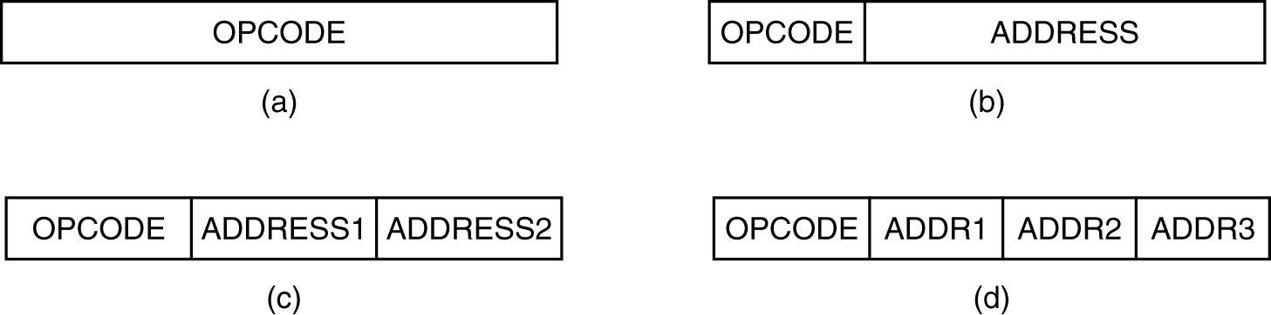
指令格式
4种指令格式:
(a) Zero-address instruction. (b) One-address instruction
(c) Two-address instruction. (d) Three-address instruction.
指令
由一个操作码组成，通常还有一些附加信息，例如操作数从哪里来，结果到哪里去，
指令总是有一个操作码来说明指令的作用。

Slide 45
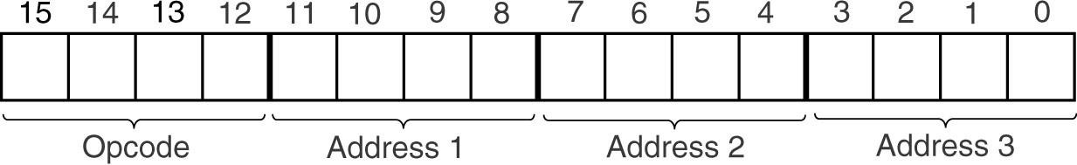
举例
一个有4位操作码的指令，3个4位地址的寻址字段，如下3种情况.
Opcode
Address 1
Address 2
imm
Imm
Func
Opcode
Address 1
Address 2

Slide 46
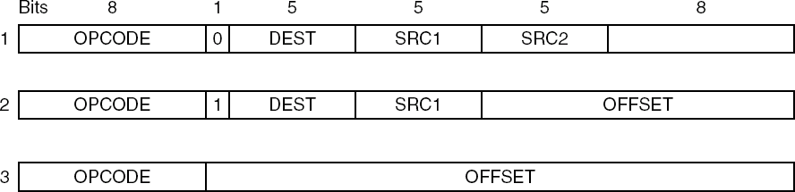
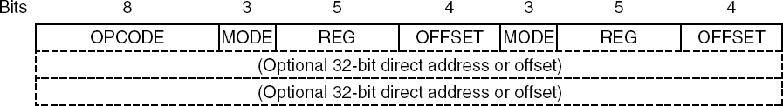
操作码与寻址方式
3操作数的机器指令格式设计.
一个2个操作数机器的指令格式简单设计

Slide 47
设计举例
1.某机器采用16位定长指令，数据线宽度为16，拥有16个通用寄存器，指令格式有如下两种：
①I型指令：每条指令三个寄存器；
②II型指令：每条指令两个寄存器和一个立即数。
其中，I型指令9条，这9条指令的操作码长度相同；II型指令9条，这9条指令的操作码长度相同。
（1）为以上的指令系统设计一套满足要求的指令格式；
（2）采用一条II型指令实现分支转移，前后可跳转的范围是多少？
4 4 4 4
OP1 | Dest | SRC1 | SRC2
4 4 4 1 3
OP1 | Dest | SRC | Imme. Data
op2
立即数留有3位，字长16位，对齐2的倍数，存3位偏移量，后面加一个零，转移范围
-2^3---2^3-1

Slide 48
8086／8088指令系统:指令类型
指令类型
➢传送指令：MOV，XCHG，LDS，LEA
➢算术运算指令：ADD，INC，SUB，CMP等
➢逻辑运算指令：AND，OR，NOT，TEST等
➢处理器控制指令：CLC，STC，CLI，STI，CLD，NOP等
➢程序控制指令：CALL，RET，JMP，JNE，INT，IRET等
➢串指令：MOVSB，MOVSW等
➢I/O指令：IN，OUT

Slide 49
8086/8088指令系统
❖ 80286新增指令(101)
➢堆栈操作指令
➢有符号数乘法指令
➢移位指令
❖ 80386新增指令(14)
➢数据传送与填充指令
➢堆栈操作指令
➢取段寄存器指令
➢有符号数乘法指令
➢符号扩展指令
➢移位指令
➢位操作指令
➢条件设置字节指令
➢循环控制指令
➢字符串操作指令
❖ 80486新增指令(12)
➢字节交换指令
➢交换并相加指令
➢比较并交换指令
➢Cache管理指令
Pentium新增指令(289)
➢8字节比较交换指令
➢处理器特征识别指令
➢读时间标记计数器指令
➢读模型专用寄存器指令
➢写模型专用寄存器指令
➢MMX(SIMD, 图形/音频)
➢SSE(图形/视频/语音)
➢SSE2
❖ 8086(89) -> Pentium(505)

Slide 50
(x86) 成长之痛
8088、8086、80186 和 80286 机器再次取得了巨大的成功，但是，与称为工作站的新型机器相比，它们再次开始显示出局限性。
31 16 15 8 7
EAX AH AX
EBX BH BX
ECX CH CX
Intel 在 i386 和 i486 中
  寄存器扩展为32-bits
  地址空间不分段, “flat” 4,294,967,296 bytes
0
AL
BL
CL
EDX DH DX
ESP SP
EBP BP
ESI SI
EDI DI
DL
段寄存器
不是扩展到 32-bits. 加了两个新的段寄存器.
除了向后兼容性之外，不再强调分段寻址
段寄存器承担更多的作为缩放偏移的通用用途 (eg. Mem[SI+(DS<<4)])
CS
DS
SS
ES
FS
GS

Slide 51
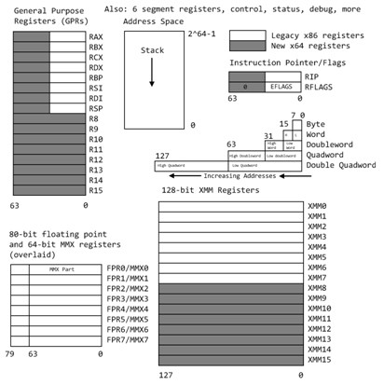
Success is so Painful!
i386 和 i486 再次成功，甚至与更简单、更快、更便宜的 RISC CPU 比也是如此。
1995 年，英特尔推出了他们的第一个流水线版本的 x86 ISA（奔腾），采用了许多 RISC 概念并添加了一些新概念.
尽管如此，32 位架构造成代码和数据空间不足，x86 开始再次感受到成长的痛苦。大约在 2005 年，英特尔推出了 64 位 Pentium D、Core 2、Core i3、i5 和 i7 架构

Slide 52
从课程中我们了解到
指令集架构更愿意改进进化，而不采用新的架构和发明！
– 虽然开发新的 CPU 硬件很昂贵，但与开发软件相比，它显得相形见绌。 因此维持向后兼容一直是英特尔成功的秘诀之一。
美不等于真！
  – 指令丑，只要它能完成任务，我们可以忽略它的丑。
手中的鸟不太可能成为喷气客机！
  – 运用你的聪明才智让现有客户对他们做过的事情满意，好过试图
  说服他们应该以更好的方式重新开始。
妥协不可避免，没有完美的 ISA

Slide 53
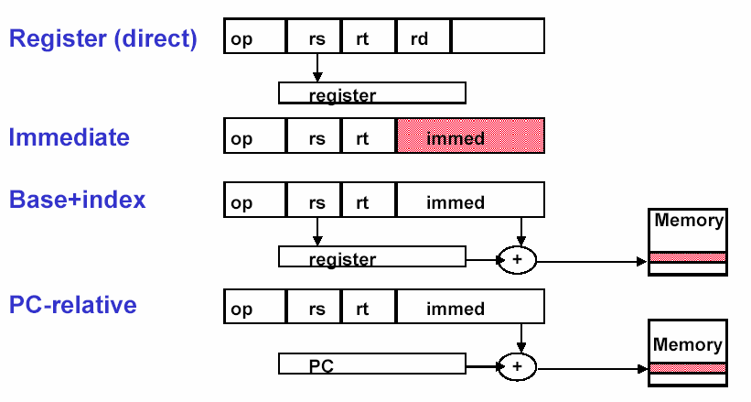
    MIPS寻址方式
add rd,rs,rt
addi rt,rs,imm
lw rt, offset(rs)
sw rt, offset(rs)
由程序计数器PC作为基址寄存器，指令中给出的形式地址作为位移量，二者之和是操作数的内存地址。
beq rs,rt, lable

Slide 54
Mips Base+Index “寻址方式”
MIPS 可以通过 rs 和 offset 选择构成不同的寻址方式
Absolute (Direct): lw $8, 0x1000($0)
  Value = Mem[constant]
  Use: accessing static data
Indirect: lw $8, 0($9)
  Value = Mem[Reg[x]]
  Use: pointer accesses
Displacement: lw $8, 16($9)
  Value = Mem[Reg[x] + constant]
  Use: access to local variables
数组访问 (base+index)
存储器直接寻址
操作数在存储器中，指令地址字段直接给出操作数在存储器中的地址
寄存器间接寻址
➢操作数在存储器中，指令地址字段中给出的寄存器的内容是操作数在存储器中的地址。
基址加变址（基址寻址）
操作数在存储器中，指令地址字段给出一寄存器和偏移量，寄存器的内容与偏移量和是操作数的内存地址。

Slide 55
Absolute (Direct) Addressing 存储器直接寻址
“MIPS Assembly”
.data
.global x
x: .word 10
.text
.global main
main:
lw $2,x($0)
addi $2,$2,1
sw $2,x($0)
“After Compilation”
.data 0x0100
.global x
x: .word 10
.text
.global main
main:
lw $2,0x100($0)
addi $2,$2,1
sw $2,0x100($0)
“C”
int x = 10;
main() {
x = x + 1;
}
汇编器“x” 用它的地址代替
  e.g., 这里 data (.data) 从 0x100 开始
  x 是第一个变量的地址, 以0x100开始

Slide 56

Indirect Addressing 寄存器间接寻址
What we want:
  内存中的常数放在寄存器中
Examples:
注意
您必须确保寄存器包含有效地址（根据需要进行双精度、字或短对齐）
“la”不是真正的指令， 这是一个方便的伪指令，通过 1 指令或 2 指令序列构造常量
“MIPS Assembly”
.data
.global x
x: .word 10
.text
.global main
main:
la $2,x
addi $3,$0,2
sw $3,0($2)
“C”
int x = 10;
main() {
int *y = &x;
*y = 2;
}
ori $2,$0,x
lui $2,xhighbits
ori $2,$2,xlowbits

Slide 57
Note on la pseudoinstruction
la 伪指令: la $r, x
  代表将变量 x 的地址“加载”到寄存器 r 中 不是实际的 MIPS 指令，但被汇编器分解成实际的指令。 如果 x 的地址很小（适合 16 位），那么单个 ori 即可，如果 x 的地址较大，使用组合lui + ori
“MIPS Assembly”
.data
.global x
x: .word 10
.text
.global main
main:
la $2,x
addi $3,$0,2
sw $3,0($2)
0x0100
0x80000010
ori $2,$0,0x100
lui $2,0x8000
ori $2,$2,0x0010

Slide 58
Displacement Addressing 基址加变址
What we want:
  相对于寄存器偏移处的内存位置的内容 offset relative to a register
    地址是寄存器内容与偏移量的和
Examples:
注意
  必须使地址字对齐
“MIPS Assembly”
.data 0x0100
.global a
a: .space 20
.text
.global main
main:
addi $2,$0,3 // i in $2
addi $3,$0,2
sll $1,$2,2 // i*4 in $1
sw $3,a($1)
“C”
int a[5];
main() {
int i = 3;
a[i] = 2;
}
为5个未初始化的整数分配空间(20-bytes)

Slide 59
Displacement Addressing: 2nd example
Examples:
注意
  结构中各个字段的偏移量是汇编器/编译器已知的常量
“MIPS Assembly”
.data
.global p
p: .space 8
.text
.global main
main:
la $1,p
addi $2,$0,3
sw $2,0($1)
addi $2,$0,2
sw $2,4($1)
“C”
struct p {
int x, y; }
main() {
p.x = 3;
p.y = 2;
}
Allocates space for 2 uninitialized integers (8-bytes)

Slide 60
Real-World Addressing
注意事项
在实际中，$gp 通常用作所有变量的基地址
这种方式只能寻址首尾32K内存(offset为16Bit)
有时会生成两个指令序列:
lui $1,xhighbits lw $2,xlowbits($1)
在上电时给gp初始化一个值，那么，所有小变量区的变量就可以通过lw r1, offset(gp)来访问

Slide 61
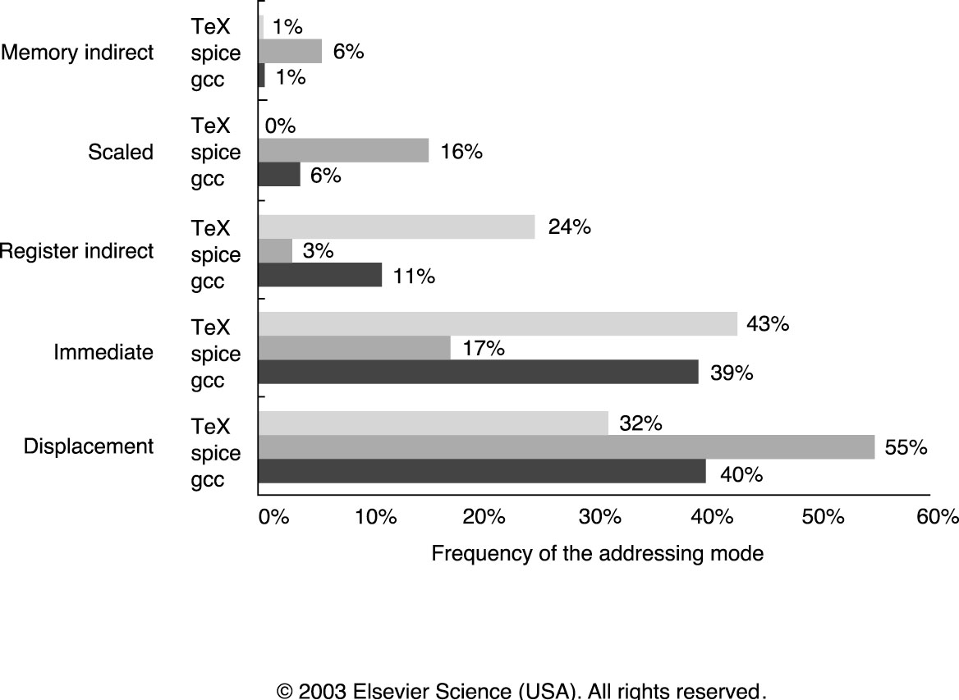
Relative popularity of address modes
From Hennessy & Patterson

Slide 62
MIPS 指令系统的细节信息
°#0寄存器总是具有数值0 (即使试图对它写入其他数值，也是如此)
°转移和跳转指令将返回地址PC+4装入链接寄存器（ link register）
°所有指令改变目标寄存器的所有 32 位信息 (包括lui, lb, lh)，并读取源寄存器的所有32位信息 (add, sub, and, or, 等等）
°立即数算术和逻辑指令进行如下扩展:
逻辑立即数（logical immediates） 零扩展到 32位
算术立即数（arithmetic immediates）符号扩展到32位
°指令lb 和 lh 装入的数据进行如下扩展:
lbu, lhu 是零扩展
lb, lh
是符号扩展
°下面的算术和逻辑指令可能会出现溢出:
add, sub, addi
以下指令不会出现溢出： addu, subu, addiu, and, or, xor, nor, shifts,
mult, multu, div, divu

Slide 63
总结: MIPS R3000的显著特点
•32位固定格式的指令 (3 种格式)
•32 个32位 GPR (R0 = 0) 和 32 个 FP 寄存器 (以及 HI LO)
•根据软件约定划分
•3 地址, 寄存器-寄存器算术指令
•对于load/store指令，单一寻址模式: base+displacement
–没有间接寻址（indirection）
–16位立即数 加 LUI
•简单的转移条件
与0比较，或者判断两个寄存器是否相等
没有条件码
•延迟转移
•即使转移发生，也要执行转移（或跳转）之后的指令
•(在50%的时间，编译器能够在延迟转移的时间中填充有用工作)

